Slide 1
Conférence-débat sur la Chine
Kevin Henry (Université de Mons)
Howest, 6 mars 2020

Slide 2
Liberté de la presse et société de sécurité

Slide 3
Rôle des journalistes
Depuis l’ère maoïste, mis à part quelques éclaircies (en 1978-1979 ou en 1986), le Parti communiste contrôle étroitement la presse. L’audiovisuel et le multimédia restent un monopole d’État, tout comme l’agence nationale de presse. En février 2016 encore, Xi Jinping a rappelé le principe d’inféodation des médias nationaux au PCC. Les journalistes ne sont en effet pas vus comme un « quatrième pouvoir », mais comme des relais des autorités devant « servir le peuple », avec un rôle didactique. De plus, ils font souvent partie de la nomenklatura.
Le tremblement de terre de Wenchuan et les Jeux olympiques de Pékin en 2008 ont mis fin à la culture du secret et ont facilité le travail des journalistes, y compris étrangers. La professionnalisation du métier, qui a amélioré qualité et fiabilité des informations, s’accompagne aussi malheureusement d’un certain sensationnalisme.
Bien que les libertés de parole et de la presse soient inscrites dans la Constitution, les journalistes sont soumis à une censure constante et peuvent subir toutes sortes de représailles et de sanctions s’ils sont trop entreprenants. Plus de 50 journalistes et blogueurs sont actuellement emprisonnés en Chine. Sur Internet, les publications trop critiques, y compris étrangères, sont tout bonnement interdites d’accès.
La Loi sur la surveillance votée en mars 2018 et l’inscription subséquente des commissions de surveillance dans la Constitution font peser aux journalistes de nouveaux risques, puisque, en leur titre d’« agents de la fonction publique », ils peuvent plus facilement faire l’objet d’enquêtes et de détentions extrajudiciaires au nom de la lutte anticorruption, le cas échéant.

Slide 4
Presse écrite
En Chine, la presse écrite relève de l’Administration d’État de la presse et des publications, dépendant du département de la Publicité du Parti communiste. À côté des titres officiels comme Le Quotidien du peuple, la privatisation des années 1980 et 1990, qui s’accompagna de la formation de « groupes de presse », vit une explosion et une diversification des titres, mais aussi l’apparition du souci de rentabilité, et donc la recherche du scoop à tout prix.
Aujourd’hui, la presse écrite, extrêmement variée (2200 journaux, 7000 revues), souffre de la concurrence de l’Internet ; pour contrer la baisse des lecteurs, ils misent soit sur la crédibilité et la professionnalisation, soit sur la proximité.
Pour rédiger leurs articles, tous les médias chinois doivent s’appuyer sur les informations de Chine nouvelle / Xinhua, l’agence officielle nationale rattachée au gouvernement.

Slide 5
Internet
Avec plus de 772 millions d’internautes en 2018, souvent avec une connexion haut débit, la Chine est le premier utilisateur mondial d’Internet et leader dans l’Internet sans fil que ce soit le smartphone, la tablette ou les réseaux mobiles — près de 800 millions d’utilisateurs.
À l’instar des GAFAM aux États-Unis, le monde chinois de l’Internet et du numérique est dominé par quatre géants, les BATX : Baidu, Alibaba, Tencent et Xiaomi. On peut y ajouter Huawei, leader en matière de téléphones mobiles et de connexion 5G.
En dehors des moteurs de recherche internationaux, les Chinois s’informent sur de nombreux portails spécifiques comme Baidu (+ encyclopédie Baidu Baike), Sina, Sohu… Les microblogs ont la cote, de même que le clavardage sur les réseaux sociaux comme WeChat de Tencent, qui compte 900 millions d’utilisateurs. L’e-commerce et les achats en ligne sont universels en Chine, avec des acteurs phares comme le géant Alibaba et ses plateformes Taobao et Tmall Ce dernier phénomène est d’autant plus rapide que la Chine se « démonétise » avec l’essor fulgurant du paiement par téléphone mobile, notamment via les applications Alipay et WeChat.

Slide 6
Internet
Les sites de partage de vidéos comme Youku, iQiyi, Tudou ou Bilibili attirent bien plus la population de nos jours que le format télévisuel traditionnel. Les Chinois sont d’ailleurs les champions du téléchargement illégal.
L’Internet est plus aisé à contrôler que la presse écrite ou l’édition : le Parti-État dispose de tous les moyens techniques pour bloquer les sites, les microblogs et les messages qu’il désapprouve, grâce à ce que ses opposants appellent le Great Firewall of China, un système de pare-feu particulièrement efficace. Un dispositif surnommé le « Grand Canon » permettrait aussi de censurer sur l’ensemble de la Toile les sites présentant des informations défavorables à l’État chinois en le saturant de visites fictives.
En outre, une « police de l’Internet », que l’on estime à 30 000 ou 40 000 personnes, surveille, supprime et influence le flot de communications qui prend une coloration trop politique ou rebelle, à l’aide de systèmes de filtres sur des mots-clés qui évoluent en fonction de l’actualité et des circonstances. Ceux que l’on appelle le « parti des cinquante centimes » sont les censeurs les plus connus de la Toile chinoise : payés à l’origine un demi-yuan par message, ces commentateurs s’efforcent de guider et de réorienter sur le droit chemin les forums de discussion lorsque ceux-ci s’avèrent trop critiques à l’égard du gouvernement.

Slide 7
Internet
Tous les grands portails et les fournisseurs de contenus étrangers opérant en Chine à l’instar de Yahoo!, Nokia, Microsoft ou Apple ont accepté de rejoindre une organisation qui supervise l’Internet et en bannit tout ce qui « contredit la morale sociale et les valeurs traditionnelles chinoises ». La Loi sur la cybersécurité entrée en vigueur le 1er juin 2017 force également les entreprises étrangères détenant des données « critiques » à stocker les données personnelles et professionnelles de leurs utilisateurs en Chine ; elle impose également aux opérateurs télécoms et informatiques une obligation de coopération avec les agences de sécurité en fournissant un « soutien technique » dans le cadre de leurs enquêtes.
Grands bénéficiaires de l’absence de concurrence que leur confère le régime, les BATX collaborent avec les autorités en mettant à leur disposition les gigantesques ressources de big data qu’elles acquièrent de leurs innombrables utilisateurs. Leur intervention est déterminante pour l’avènement du système de crédit social.
La solution la plus pratique pour les autorités est toutefois tout bonnement la fermeture sur le territoire national de l’accès à certains sites, tels que Google, Facebook, Twitter, Instagram, WhatsApp, YouTube et parfois la version chinoise de Wikipédia.
Depuis septembre 2017, le gouvernement chinois essaie de limiter l’utilisation des VPN en forçant les fournisseurs nationaux à en interdire l’accès et l’usage.

Slide 8
Système de crédit social
Le système de crédit social est un projet des autorités chinoises visant à mettre en place dès 2020 un système national de réputation des citoyens. Chacun d’entre eux se voit donner une note, fondée sur les données dont dispose le gouvernement à propos de leur statut économique et social. Le système repose sur un outil de surveillance de masse et utilise les technologies d’analyse du big data.
Plusieurs tests du système de notation des citoyens ont déjà eu lieu, à l’échelle locale, ainsi que dans des secteurs spécifiques de l’industrie. Les centaines de millions de caméras de vidéosurveillance du pays seront mises à profit dans le projet. La phase de test a touché notamment les secteurs bancaire (gel des dépenses et des crédits) et des transports (impossibilité de prendre le train ou l’avion).
Toutes les entreprises opérant en Chine, y compris les étrangères, se verront aussi attribuer des scores de crédit. Les entreprises disposant de mauvaises cotes de crédit feraient potentiellement face à des conditions défavorables pour les nouveaux prêts, verraient leurs taux d’imposition augmenter, les possibilités d’investissement et de subventions se réduire.
Ce nouveau mécanisme digne de Big Brother rappelle les sinistres dossiers individuels tenus par les unités de travail pendant la période maoïste, avec en plus l’écho des réseaux sociaux. Cette utilisation des ressources numériques pour renforcer le contrôle du pouvoir totalitaire laisse également craindre l’avènement d’une politique de justice prédictive.

Slide 9
Bloomsbury, 2011

Slide 10
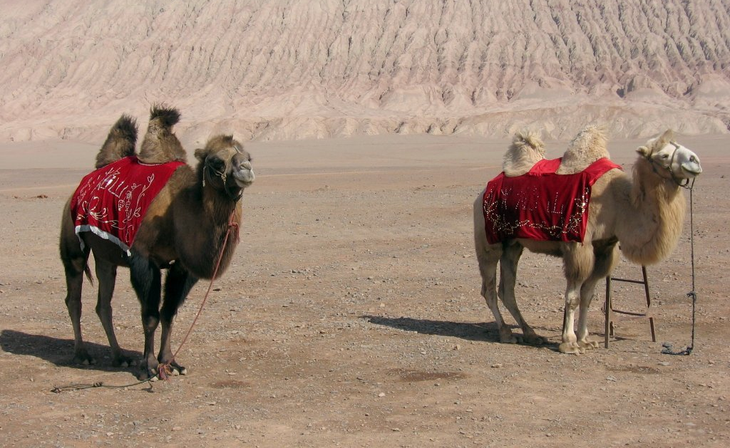
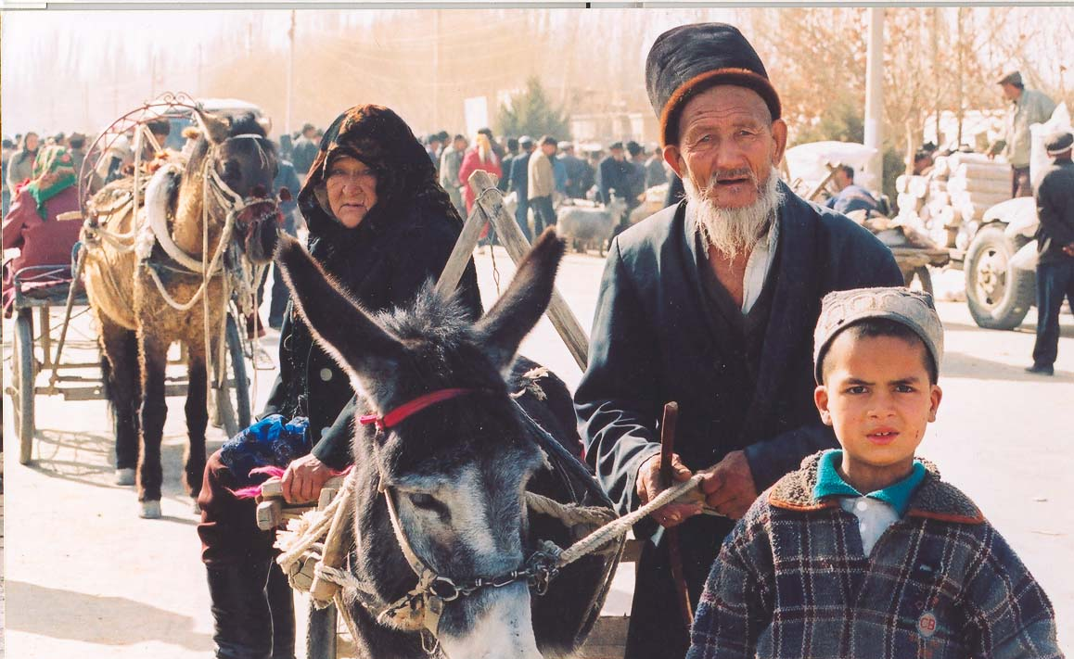
Répression au Xinjiang

Slide 12
Histoire du Xinjiang
Avec 1,6 million de km², la région autonome ouïghoure du Xinjiang est la plus vaste entité administrative de la République populaire, dont il représente presque 1/6 de la superficie totale. C’est aussi la plus grande région musulmane de Chine. Ce « Far West » chinois est toutefois désertique et très peu peuplé, avec à peine 24 millions d’habitants. Il n’en est pas moins d’une grande importance stratégique pour Pékin. Les raisons sont multiples. Outre les dimensions objectives du territoire, dont l’amputation réduirait considérablement la masse continentale de la RPC, son sous-sol est riche en ressources naturelles (y compris du pétrole) et son isolement est idéal pour mener des expériences scientifiques ou militaires secrètes. L’antique Route de la soie passait par les oasis du Xinjiang et la région reste le débouché de la Chine vers l’Asie centrale, dont on connaît l’importance dans le projet de déploiement majeur de l’Empire du Milieu « Une ceinture, une route », matérialisé par la multiplication des oléoducs vers le Kazakhstan et l’établissement d’une ligne de chemin de fer transcontinentale.
Après deux tentatives d’indépendance au XIXe siècle et pendant l’entre-deux-guerres, le « Turkestan oriental » fut mis sous le contrôle de l’Armée chinoise en 1949. Pour subjuguer les minorités locales, le régime décida d’organiser la colonisation humaine du Xinjiang par les Han. Pour ce faire, l’armée y stationna d’importantes troupes et y créa en 1954 les bingtuan, les « corps de production et de construction du Xinjiang » : les militaires déployés étaient « invités » à rester après leur service militaire pour devenir des colons civils. Chargés au départ d’approvisionner l’armée en produits agricoles, de défricher les terres dans les oasis et de construire des infrastructures, ces bingtuan survécurent au lancement des réformes en 1979, tant ils servaient les projets politiques et sécuritaires du régime. Aujourd’hui, non contents de jouer un rôle économique prégnant dans l’agrobusiness, ils prennent part à la répression des opposants islamistes.
En raison de la forte immigration Han, les Ouïghours, officiellement plus de 46 % au Xinjiang, sont probablement devenus minoritaires dans la région qui leur est dédiée.

Slide 13
Situation actuelle au Xinjiang
À partir de 1979, la politique de Pékin à l’égard des communautés musulmanes du Xinjiang s’est peu à peu assouplie. Mais en même temps la réapparition des mouvements séparatistes violents et la montée de l’intégrisme musulman contribuèrent à renforcer l’emprise politique et sécuritaire du PCC sur la région autonome. Dans les années 1990, la lutte contre les « trois maux » — terrorisme, séparatisme et extrémisme religieux — devint prioritaire. Cette politique de répression s’accompagna néanmoins d’une stratégie d’intégration des communautés musulmanes par le développement économique. Le pari a en partie réussi : le Xinjiang n’est plus depuis longtemps une région pauvre. La présence Han, l’extension de l’agriculture, le développement des exploitations pétrolières et gazières, l’ouverture à partir des années 1990 des relations commerciales et ferroviaires avec l’Asie centrale indépendante, puis la construction d’oléoducs et de gazoducs transfrontaliers ont fait du Xinjiang le principal carrefour et moteur économique de la région. Néanmoins, d’importantes disparités demeurent, non seulement entre urbains et ruraux, mais aussi entre le nord et le sud du Xinjiang : le nord est dominé par les Han, le sud et l’ouest par les Ouïghours et les autres communautés musulmanes. Cette situation économique, sociale et ethnique explosive explique les bouffées de violence survenues ces dernières années, et les émeutes et autres attentats défraient régulièrement la chronique.
Ces violences sont la traduction d’un sentiment de discrimination et de révolte face à une politique d’intégration particulièrement oppressante. Le PCC a cherché à promouvoir plus de non-Han dans l’administration, mais avec un succès mitigé. Le problème linguistique y est aussi aigu, les musulmans ne maitrisant pas ou mal le mandarin faisant face à une discrimination à l’emploi continue. La langue ouïghoure s’efface également tout bonnement de plus en plus de l’école et de l’espace public. Mais la question religieuse est la plus intense, car les Ouïghours doivent subir des obstructions constantes à leur foi, surtout depuis 2016 : fermeture de mosquées, proscription des signes religieux ostentatoires dans l’espace public, prohibition de certains noms à consonance musulmane, interdiction de certains rites (ramadan, pèlerinage à La Mecque), confiscation de corans et d’objets religieux, etc.. Depuis 2009, dans les villes du Xinjiang où les Han sont nombreux, un apartheid larvé est apparu : les communautés habitent dans des quartiers séparés et ne se mélangent plus.

Slide 14
Situation actuelle au Xinjiang
La mainmise du Parti sur le Xinjiang s’est accentuée avec frénésie depuis la nomination de Chen Quanguo. Depuis son arrivée en 2016, le Xinjiang semble être devenu le cadre privilégié où serait expérimentée une nouvelle politique de sécurité orwellienne.
Au nom de la lutte contre les « trois maux », les autorités chinoises ont instauré un État policier totalitaire. Ainsi, le gouvernement parsème le Xinjiang de milliers de camps de rééducation où peut être emprisonné tout citoyen « suspect » — entre 1,5 et 3 millions de Ouïghours y auraient subi un lavage de cerveau…
De même, les bureaux de police de proximité quadrillent la région autonome, imposant aux Ouïghours en déplacement des contrôles d’identité approfondis à répétition. D’innombrables caméras de vidéosurveillance surveillent tous leurs faits et gestes. Les Ouïghours sont de plus en plus empêchés de voyager, et ceux qui sont à l’étranger sont contraints de rentrer en Chine sous peine de représailles sur leurs familles. En plus des policiers et des forces paramilitaires, les autorités dépêchent aussi des équipes de fonctionnaires « inquisiteurs » pour effectuer des visites domiciliaires chez les habitants.
L’État fait largement appel aux big data et aux nouvelles technologies biométriques pour suivre les faits et gestes de l’ensemble de la population, en établissant des fiches de renseignements personnels. Depuis l’été 2017, sur la base d’une série de critères, les autorités attribuent à chaque citoyen une note de « confiance » semblable au système de « crédit social » en projet pour toute la Chine. Des essais pour mettre à bien une « justice prédictive » avec l’aide de ces outils high-tech sont également en cours.
Malgré le fatalisme qui paraît gagner la population locale, il est à craindre toutefois que cette politique intrusive et cette escalade sécuritaire n’exacerbent encore les rancœurs des Ouïgours et les encourage plus à verser dans l’extrémisme et se laisser tenter par les sirènes du terrorisme.

Slide 15
Merci de votre attention !
Questions et remarques :
Kevin.Henry@umons.ac.be

